Slide 1


Arduino

Slide 2
Agenda
Introduksjon til Arduino
Digitalkommunikasjon for n00bs (hvis ikke alle kan forklare forskjellen på TTL, CMOS og RS232 signalering)
Introduksjon til Arduino IDE, hvordan finne frem
Arduino «hello world» 2.0 (Blinkende LED av og på, «soft» med PWM)
Elektronikk 101
Tolkning av rotary encoder (lage dimmer til LEDen)

Slide 3

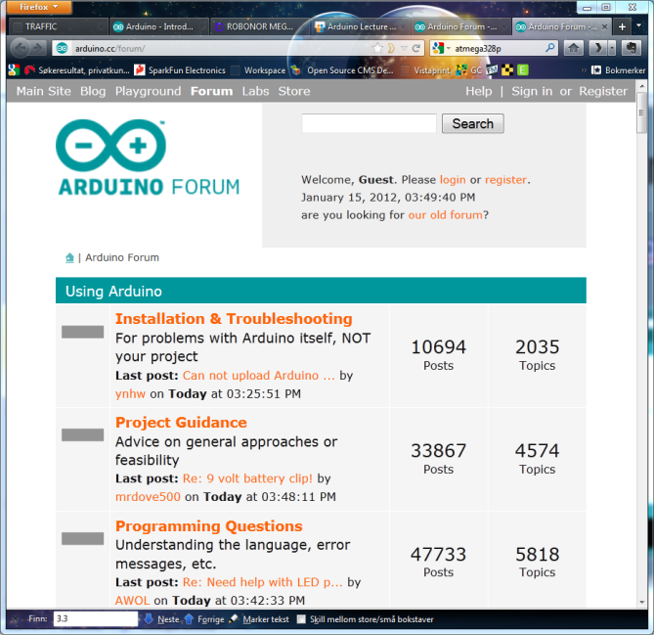
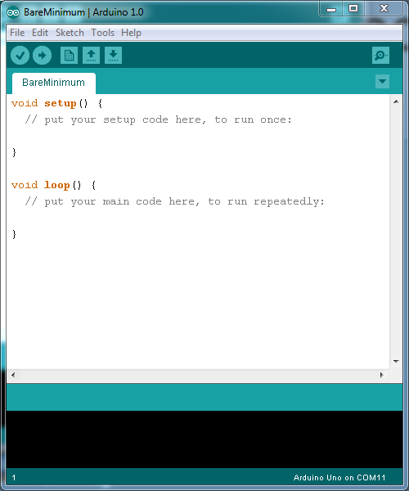
Hva er Arduino?
Utviklingsmiljø
Community
arduino.cc/forum
Hardware

Slide 4

Hardware
Open Source Physical Computing
Moduler til ferdige produkter
Åpent design til prototyping av masseproduksjon
AVR ATMega328p
8 bit RISC 16 mHz (1-20mHz)
Strøm, USB, kommunikasjon, «headers»
AVR designet i Trondheim av 2 studenter og utviklet/produktifisert av Nordic VLSI så Atmel
(Alf og Vegars RISC prosessor … AVR)

Slide 5

Strøm
DC7-12v
USB+
strøm
Reset
RX/TX LED
13 LED
Strøm
GPIO
Digital IO
~PWM
Analog Input (DAC)
TTL UART
ICSP

Slide 6
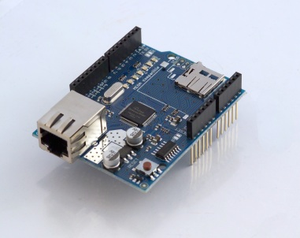
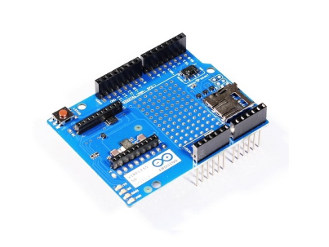
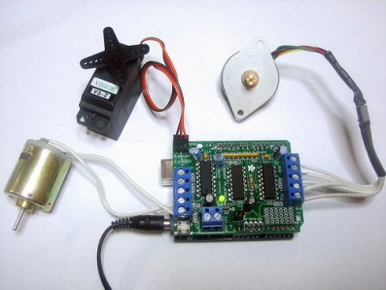
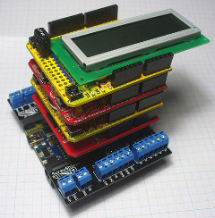
Shield – ferdigtenkte utvidelser
Plugg inn ny funksjonalitet og repeterer pinnene
Ethernet Shield
Wireless SD Shield
Motor
Shield
og 282 andre…
www.shieldlist.org
Notes:
Ethernet Shield: Tilkobling og simpel IP stack med TCP og UDP. SD minnekort.
Wireless SD Shield: Plass til Xbee, WiFly, RFID og andre tilsvarende form faktor ekspansjonskort. Og SD minnekort.
Motor shield: Mye strøm og støy styrt av ømfintlige små signaler fra Arduino

Slide 7
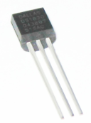
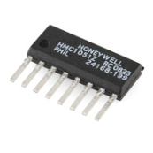
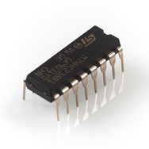
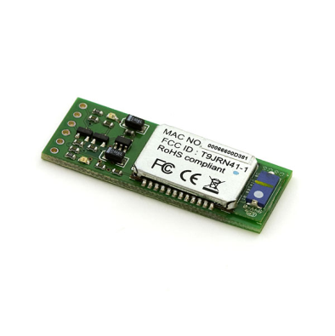
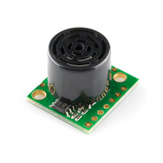
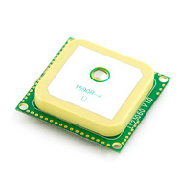
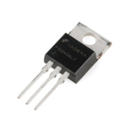
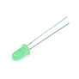
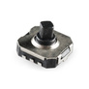
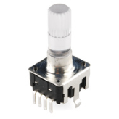
…og komponenter
ICer
Breakout
Passive komponenter
Notes:
ICer:
DS18S20 High-Precision 1-wire Digital Thermometer – 9bits 0.5 grad nøyaktighet fra -55 til +125 grader
Compass Module
74HC238 - 3 to 8 Line Decoder - increase the number of outputs
Breakout Board:
Bluetooth Modem
Ultrasonic Range Finder
66 Channel LS20031 GPS 5Hz Receiver
Passive komponenter
MOSFET 60V 30A
LED
5-way Tactile Switch
Rotary encoder

Slide 8
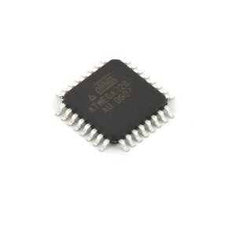
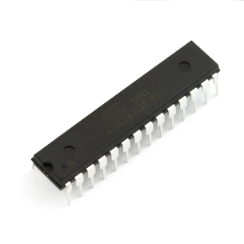
Prosessoren, ATmega328
32kb FLASH (2kb bootloader), 1kb EEPROM, 2kb RAM
Mer minne: EEPROM eller SD kort på I2C/SPI
32 pin, 23 I/O herav 6 PWM
2 SPI, 1 TWI (I2C) og 1 UART
8 ADC pinner på 10 bit, 15 ksps
1 MIPS pr mHz
SMD
SIP

Slide 9
Kommunikasjon
RS232 +/- 12v + DTR/DSR 9-25 pin
Krever MAX232 e.l. IC for å konvertere til TTL
TTL 0/5v
CMOS TTL for 0/3.3v
TWI/I²C 2 ledere + strøm (Phillips)
SPI 4 ledere + strøm (Motorola)
1-Wire 1 leder + jord (Dallas)
Notes:
RS232 Serial, typisk opp til 115.200 kbps
TTL Transitor-to-Transitor Logic
I2C TWI – SMbus er et subset laget av Intel. Adresserbare «slaver» som svarer på meldinger fra «master» med en eller flere meldinger.
SPI Serial Peripheral Interface – synkron, full duplex, høyere throughput
1-Wire Som i2C men lenger rekkevidde og lavere hastighet. Strøm via data-lederen.

Slide 10
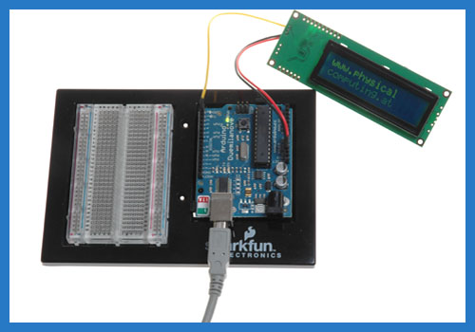
Seriell kommunikasjon

Slide 11
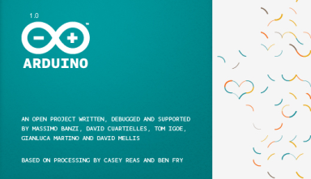
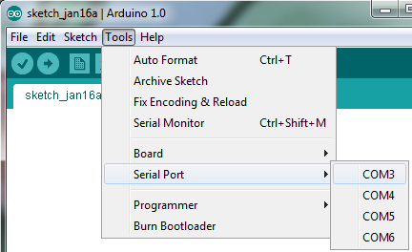
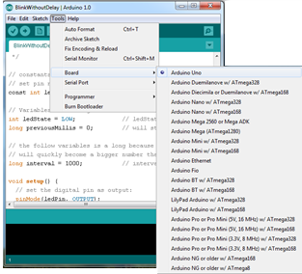
Utviklingsmiljø
http://arduino.cc/en/Main/Software
Windows
Device Manager .inf fil i Arduino katalogen
USB A-B kabel
Og mange andre
Eclipse
…

Slide 12
Utviklingsmiljøet
IDE med forenklet C++ basert på «Processing»
Et program kalles en «sketch» og har 2 hovedbestanddeler
void setup()
void loop()
Ctrl+Shift+F slår opp hjelp
Ctrl+R compile
Ctrl+U upload (reset først hvis den feiler)

Slide 13
Biblioteker – libraries
c:\program files\arduino-1.0\libraries\...
lib | funksjon
EEPROM | reading and writing to "permanent" storage
Ethernet | for connecting to the internet using the Arduino Ethernet Shield
Firmata | for communicating with applications on the computer using a standard serial protocol.
LiquidCrystal | for controlling liquid crystal displays (LCDs)
SD | for reading and writing SD cards
Servo | for controlling servo motors
SPI | for communicating with devices using the Serial Peripheral Interface (SPI) Bus
SoftwareSerial | for serial communication on any digital pins
Stepper | for controlling stepper motors
Wire | Two Wire Interface (TWI/I2C) for sending and receiving data over a net of devices or sensors.
Notes:
Kopier ting inn der og så er du i gang

Slide 14
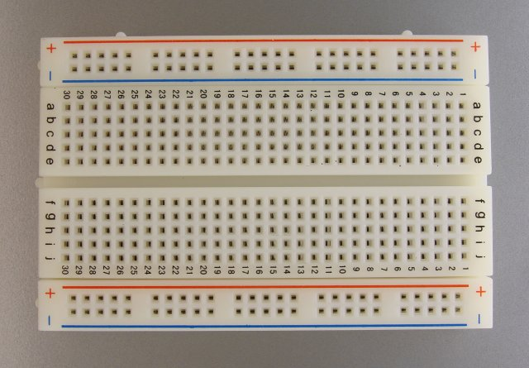
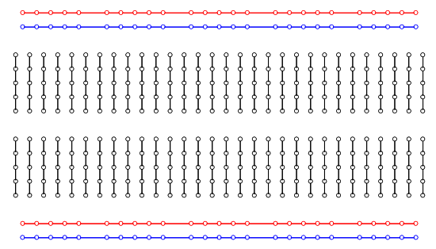
Breadboard

Slide 15
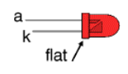
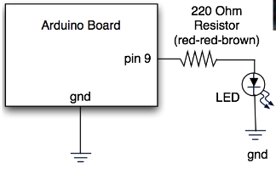
Hello World - HW
+
+
Jord
Vss
V-
gnd
pin 13
LED
Motstand ca 220Ω
Samme jord
Notes:
Jord er SOM OFTEST felles for alle komponenter og 0

Slide 16
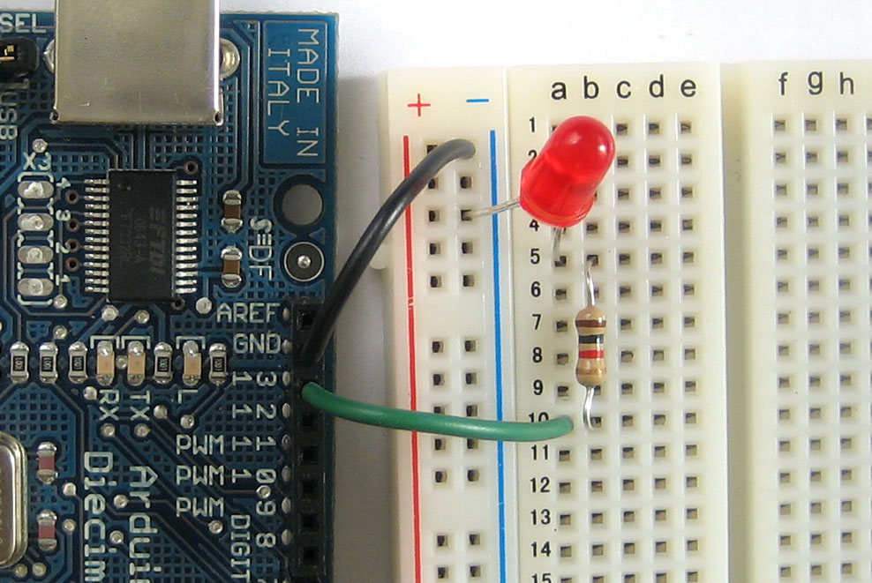
1KΩ funker også

Slide 17
Hello World - code
void setup() {
pinMode(13, OUTPUT); // Initialize pin 13 as output
}
void loop() {
digitalWrite(13, HIGH); // set the LED on
delay(1000); // wait for a second
digitalWrite(13, LOW); // set the LED off
delay(1000); // wait for a second
}

Slide 18
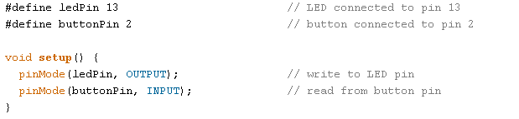
Hello World 2.0 – code init

Slide 19
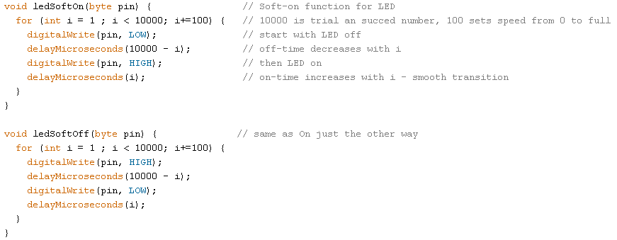
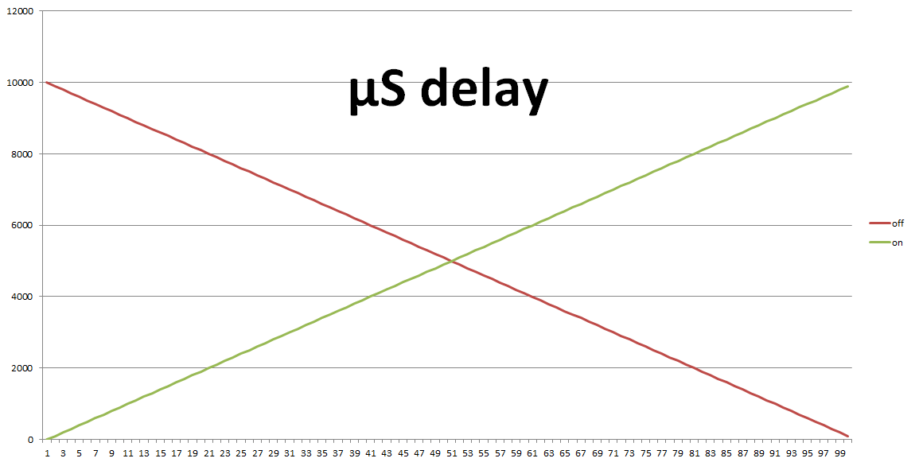
Hello World 2.0 – softon/off

Slide 20
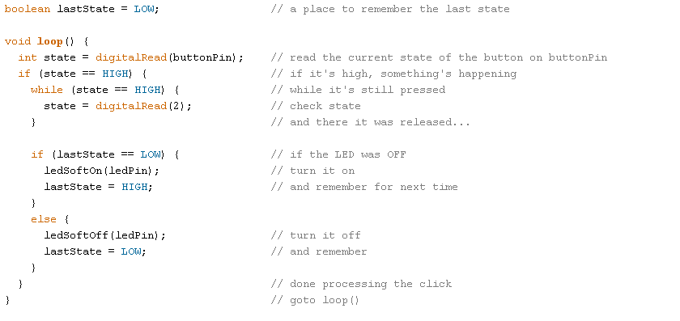
Hello World 2.0 – body

Slide 21
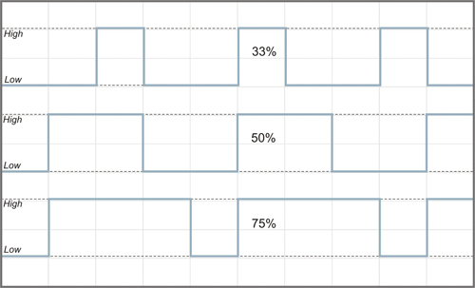
PWM
Pulse-width modulation (PWM)
en pinne holdes høy i en %-andel av tid
Eksempel LED
Dimmer
HW (~) eller SW implementasjon
Notes:
Ikke alle komponenter trives med PWM, men mange passer det meget godt til. «Intelligente» komponenter liker det sjelden. Passive komponenter funker det ofte bra på. F.eks. motorer, lamper/LEDer, høyttalere, piezoelementer
Viktig:
Frekvens – tilpasses komponenten som skal styres. Høy frekvens gir høy effektivitet men krever mye av prosessoren.
ATmega328 har 5 PWM pinner. Disse styres av intern, separat logikk, slik at resten av programmet kjører uhindret.

Slide 22
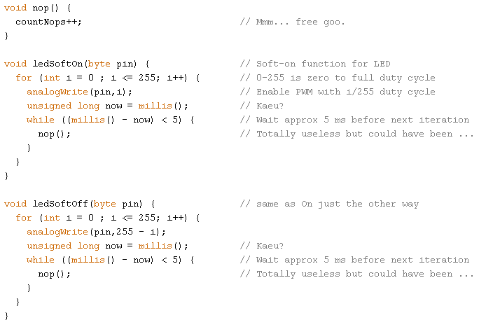
Hello World 2.1 - code

Slide 23
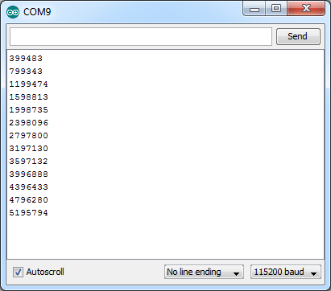
PWM – Free goo!

Slide 24
Mye brukte funksjoner
pinMode(<pin>, INPUT|OUTPUT)
Default er INPUT
digitalWrite() og digitalRead()
analogWrite() og analogRead()
delay() og millis()
serial.Begin(9600);
serial.println(<val>);
(Ctrl+Shift+M gir Serial Monitor)
Notes:
pinMode angir om en pinne er INPUT eller OUTPUT
DigitalRead gir 0 eller 1, hvor 0 er lav og 1 er høy (+5V). DigitalWrite setter pinnen høy eller lav.
AnalogRead er 10-bits ADC som gir 0-5v som en int på mellom 0 og 1023
AnalogWrite er PWM (de pinnene merket med ~) som har en innebygd duty-cycle timer, verdi mellom 0 og 255.
delay(n) tar n ms pause, millis() gir antall ms siden oppstart
serial.Begin(9600) setter opp seriekommunikasjon (over USB til PCen evt seriedevice kablet til pinne 1 og 2)
serial.println skriver ut verdi med cr/lf på slutten

Slide 25
Litt grunnleggende elektronikk

Slide 26
Elektronikk 101 – passive komponenter
Motstand
Dioder
Kondensator
Transistor
Ohm
Toleranse

Slide 27
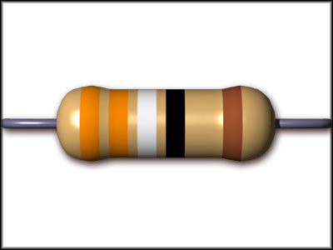
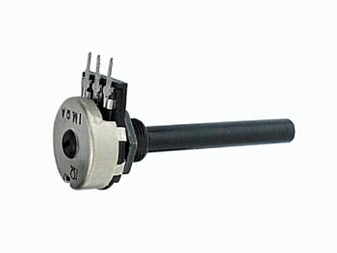
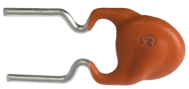
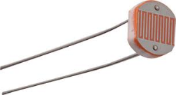
Elektronikk 101 – motstand
Fast
Variabel
PTC/NTC (Thermistor)
LDR (Photoresistor)
Notes:
Ω - motstand – i en kurve i forhold til strøm og «input» (variabel, temperatur, lys, …)

Slide 28
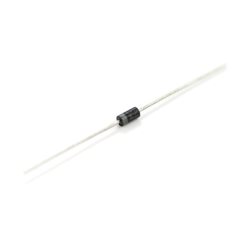
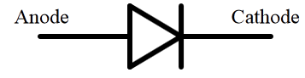
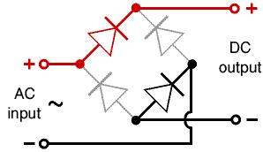
Elektronikk 101 – Dioder
P-N
LED
Zener
1N4001
Notes:
Grunnleggende: Leder strøm bare i en retning. 2 elektroder, en Anode og en Katode.
Strøm går KUN FRA ANODE TIL KATODE. Alltid et spenningstap over dioden V_{d}. 0.7V er vanlig. Dioder leder ikke før spenningen er høyere enn V_{d}.
Zener leder kun når spenningen er over Zener-spenningen.
LED lager lys underveis, og har ofte høyere V_{f}

Slide 29
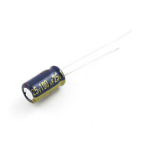
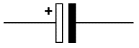
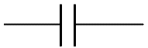
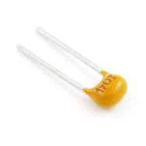
Elektronikk 101 – Kondensator
Lagrer strøm, måles i F
Polariserte
Upolariserte
Notes:
Brukes til å «glatte ut» strøm – leverer superraskt når de står nær forbruker
Brukes også til banal timing – tar tid å lade og å lade ut
Og til filterkretser – aner ikke hvordan det virker.

Slide 30
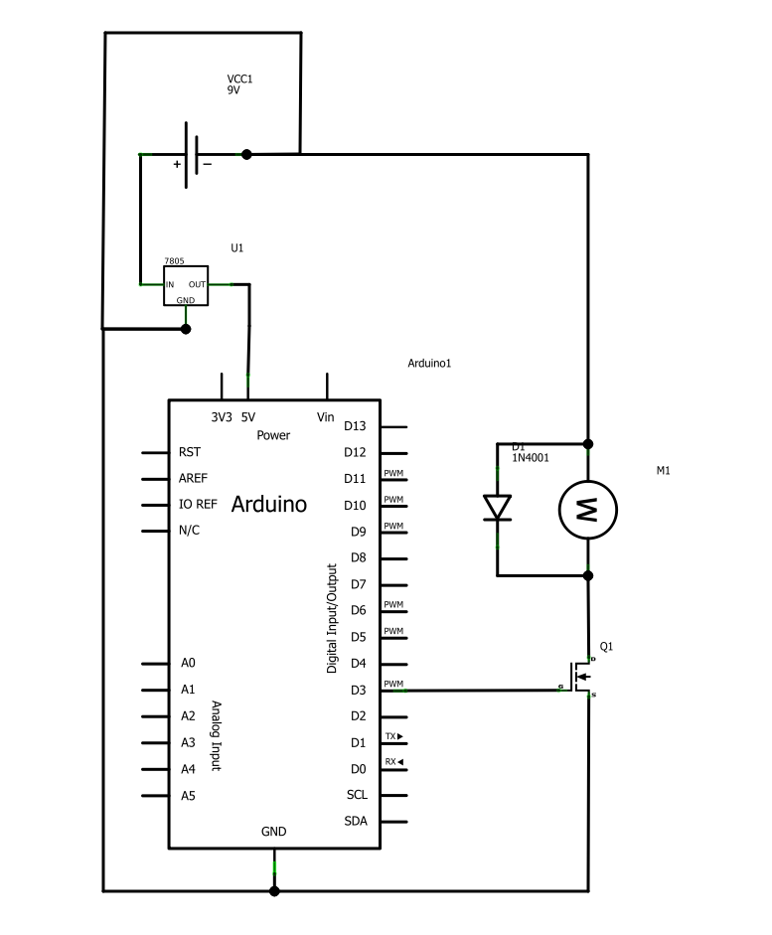
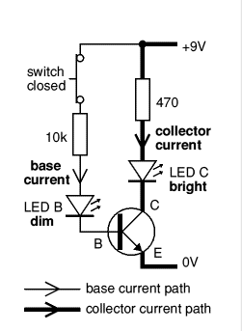
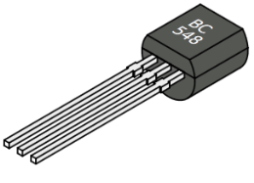
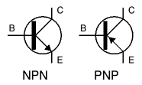
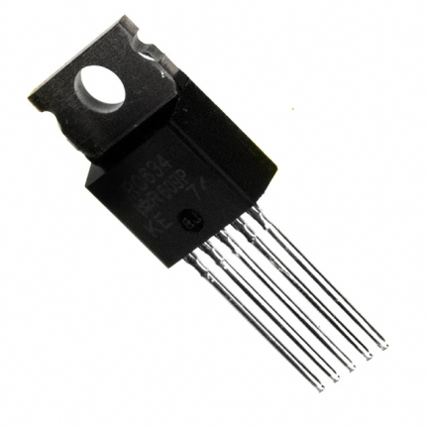
Elektronikk 101 – Transistor
Forsterker strøm
BJT: NPN, PNP
Base, Collector, Emitter
(MOS)FET
Ofte brukt i høyeffekts logiske kretser raskt switchehastighet og høy effekt (A)
Vær obs på om dataark viser bilde fra undersiden eller oversiden
Notes:
BJT: Bipolar Junction Transistor
h_{FE} er amplification/current gain. The small base current controls the larger collector current. BASE kontrollerer COLLECTOR.
NPN er på når basen er høy, PNP er på når basen er lav. N er lik NC rele, P er lik NO rele.
På (MOS)FET er det Source, Drain og Gate. The small Gate current controls the larger drain current.

Slide 31



Elektronikk 101 – Ohm$Ω$
$$I=\frac{V}{R}$$
I er strøm, current og måles i A, Ampere, mA, osv.
V er spenning, voltage og måles i V, Volt, mV, osv.
R er motstand, resistance, og måles i Ω, Ohm, kΩ, osv.
P er effekt, power, og måles i W, Watt, mW,
Husk desimalplassen

Slide 32


Elektronikk 101 – Ohm $Ω$
Notes:
Typisk LED
Vf (Forvard Voltage Drop) 1.8-2.2 V
If (Forward Current) 20mA
(5 V – 2 V) / 220 Ω = 0,014 A

Slide 33

Elektronikk 101 - toleranse
Vanlig toleranse er fra 1% til 10% eller mer
5V regulator LM7805, 4% gir 4.8-5.2V
220Ω motstand (Rød-Rød-Brun-Gull, 5%)
209Ω – 231Ω
Kjøp et bra multimeter – mål!
Les data-arkene! www.alldatasheet.com

Slide 34

Elektronikk 101 - motstand
Komponenter må tåle effekten de utsettes for
P, effekt (watt) på ting
4.8^2 / 209 = 0.1102 (watt)
5.2^2 / 231 = 0.1171 (watt)
1/8W motstand = 0,125W
Overdriv
Husk – det blir til varme!

Slide 35


Elektronikk 101 - spenningsdeler
Meget anvendelig krets
Reduserer spenning til å passe applikasjoner
Et potensiometer er en spenningsdeler
Et trimpot kan brukes til å fintune en sensor
Notes:
Vout=R2/(R1+R2)*Vin

Slide 36

Digitalteknikk – pull up/down
Brukes for å ha en kjent tilstand på pinner uten kontinuerlig input
Notes:
En pinne uten noe tilknyttet kalles «floating». Floating betyr at det er usikkert om pinnen er høy eller lav.
F.eks. ved en bryter vil en pinne være «floating» når bryteren er av.
En pull-up eller pull-down vil holde pinnen i en kjent tilstand – pull-up mot Vcc, og pull-down mot GND.
For 5V systemer bruker man 10kΩ motstander.

Slide 37

Den magiske grå røyken
Hvordan «drepe» en Arduino
Kortslutning
Drive elektromekanikk direkte
*Maks* 40mA på GPIO
Har du flaks, er det bare den ene pinnen som ryker!

Slide 38


Rotary Encoder
Notes:
Nå A går fra +5v til 0 leser vi B. Er B da 0 så er det ett klikk til venstre, så er B 0, er det høyre, så er B 1 (+5V).

Slide 39


Rotary Encoder - HW

Slide 40

Rotary Encoder – SW part 1

Slide 41

Rotary Encoder – SW part 2

Slide 42
Multitasking, tråder, osv…
D’oh!
FreeRTOS skal visstnok være OK
Konseptet «State Machine» funker
Ressurs og særlig RAM-effektivt
FSM library http://wiring.uniandes.edu.co/source/trunk/wiring/firmware/libraries/FSM/

Slide 43


Slide 44


Slide 45


Slide 46


Slide 47


Slide 48


Slide 49


Slide 50
Minne
SRAM 1kb
SP peker på toppen av SRAM
Kall og ISR øker stacken = vokser nedover
Kan overskrive variabler ved rekursjon

Slide 51
Libraries
Arduino IDE 1.0
#include <WProgram.h>
Må endres til #include <Arduino.h>

Slide 52

Debounce
Notes:
Brytere og relé – mekaniske – lager bounce når de kobles til og fra.
For å unngå at det i verste fall blir registrert som flere trykk av på, f.eks. på en bryter, må vi ha en debounce funksjon.
Den kan lages elektronisk, eller programmeres. Aller enkleste, er i software, å vente litt før man kontrollerer tilstand, når et HIGH har blitt oppdaget.
F.eks. delayMicroseconds(10); - må testes for hver applikasjon og mekanisme

Slide 53
Hjelp!
Kjekke butikker
Arduino: Arduino.cc, Robonor, Sparkfun, Adafruit, (AVRfreaks)
Elektronikk: Elfa, Jameco, Digikey, Mouser, Futurlec
EDA software – electronic design automation
Fritzing http://fritzing.org/ Glimrende til dokumentasjon av prosjektet ditt - Arduino
Breadboard design
Schematic Capture
PCB layout
Proteus VSM http://www.labcenter.com
Kommersielt produkt med SPICE simulator (analog simulator)
Simulerer hele kretsen – laster koden og kjører realtime

